Slide 1

Firebase

Slide 2

Firebase เป็น Project ถูกออกแบบมาให้เป็น API และ CloudStorageสำหรับพัฒนา Realtime Application รองรับหลาย Platform เบื้องต้นล่าสุดก็มีให้ใช้พัฒนาด้วยกัน 3 Platform คือ IOS App, Android App, Web App
Firebase คือ..

Slide 3
Firebase มีบริการอะไรให้บ้าง..
บริการวิเคราะห์ข้อมูล ดึงเทคโนโลยีมาจาก Google Analytics แถมยังเปิดให้ใช้ฟรีแบบไม่จำกัดปริมาณข้อมูลใดๆ
ระบบส่งข้อความแจ้งเตือน ใช้งานฟรีไม่จำกัดปริมาณข้อความ
บริการพื้นที่เก็บข้อมูล เอาไว้เก็บภาพ วิดีโอ หรือไฟล์ขนาดใหญ่จากแอพของผู้ใช้ สร้างอยู่บน Google Cloud Storage
Firebase Analytics
ตัวช่วยอัพเดตคอนฟิกของแอพ สำหรับปรับแต่งค่าต่างๆ ในแอพจากระยะไกล (เช่น เกมที่อยากปรับสมดุลของเกมตลอดเวลา) สามารถใช้ร่วมกับ Firebase Analytics เพื่อกำหนดผู้ใช้งานแยกเป็นกลุ่มๆ ได้
Firebase Cloud Messaging (FCM)
1
Firebase Storage
2
Firebase Remote Confic
3
4

Slide 4
Firebase มีบริการอะไรให้บ้าง..
ตัวรายงานการแครชของแอพ รองรับทั้ง iOS และ Android
บริการทดสอบแอพบนฮาร์ดแวร์จริง
Firebase Crash Reporting
Firebase Notifications เป็นคอนโซลสำหรับนักพัฒนา เพื่อยิงข้อความผ่าน FCM ไปยังผู้ใช้ สำหรับโปรโมทหรือกระตุ้นให้ผู้ใช้กลับมาเปิดแอพของเรา (เช่น แจกของในเกม)
Firebase Notifications
Firebase Test Lab for Android
5
Firebase Dynamic Links บริการ URL กลางที่สามารถชี้ทางไปยังเพจต่างๆ แปรผันตามอุปกรณ์หรือคุณสมบัติของผู้ใช้ (เช่น แต่ละประเทศกดลิงก์เดียวกัน เข้าคนละเพจกัน)
Firebase Dynamic Links
7
6
8

Slide 5
Firebase มีบริการอะไรให้บ้าง..
ระบบเชิญเพื่อนมาใช้แอพ มีฟีเจอร์ referral คนชวนได้สิทธิประโยชน์
เปลี่ยนชื่อมาจาก Google App Indexing ที่ช่วยให้ Google Search ค้นเจอเนื้อหาภายในแอพ
Firebase Invites
Firebase App Indexing
9
10

Slide 6
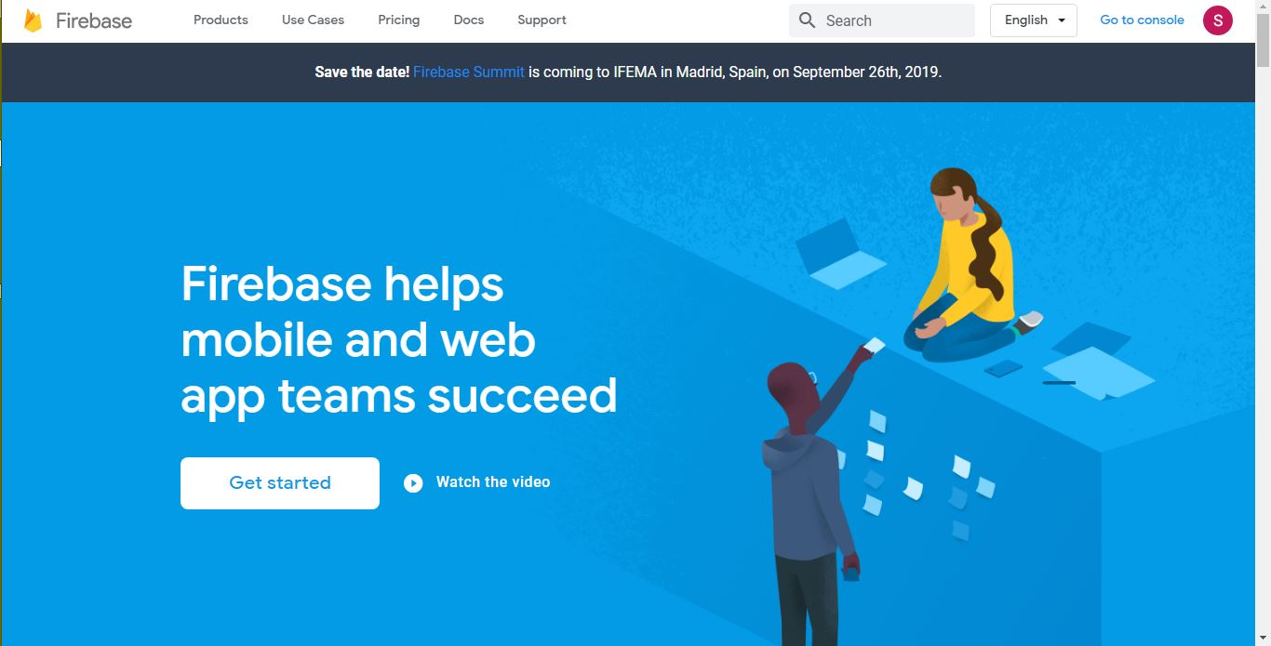
ขั้นตอนการสมัครเข้าใช้งานFirebase
ขั้นตอนเเรก เข้าไปที่หน้าเว็บไซด์ https://firebase.google.com/

Slide 7
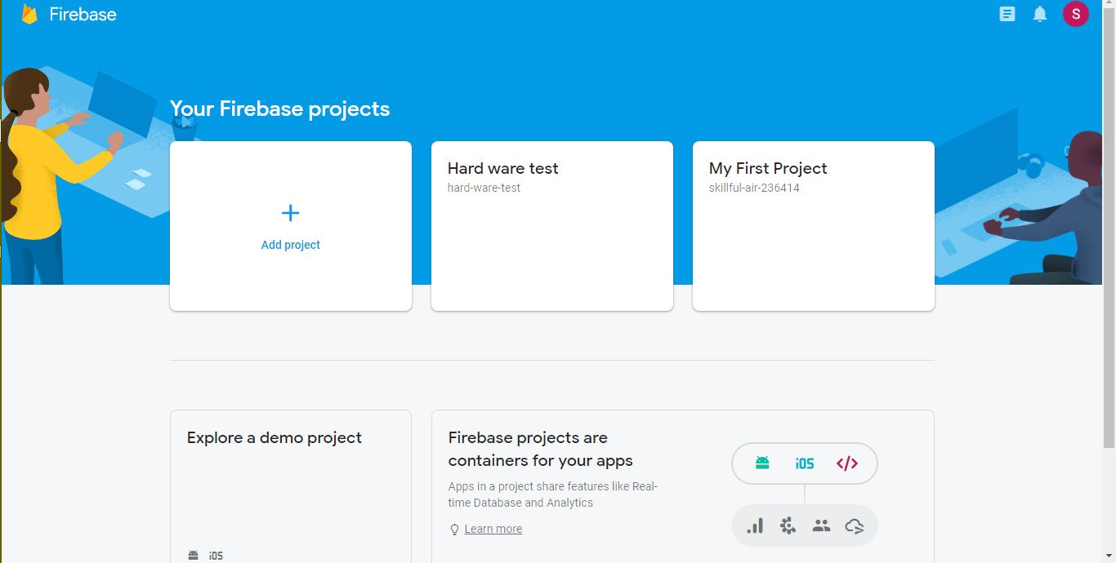
Sigin ให้เรียบร้อย เเล้วเข้าไปที่ Go to console
ต่อไปจะเป็นการสร้าง Project กัน พร้อมรึยังไปกันเลย………

Slide 8
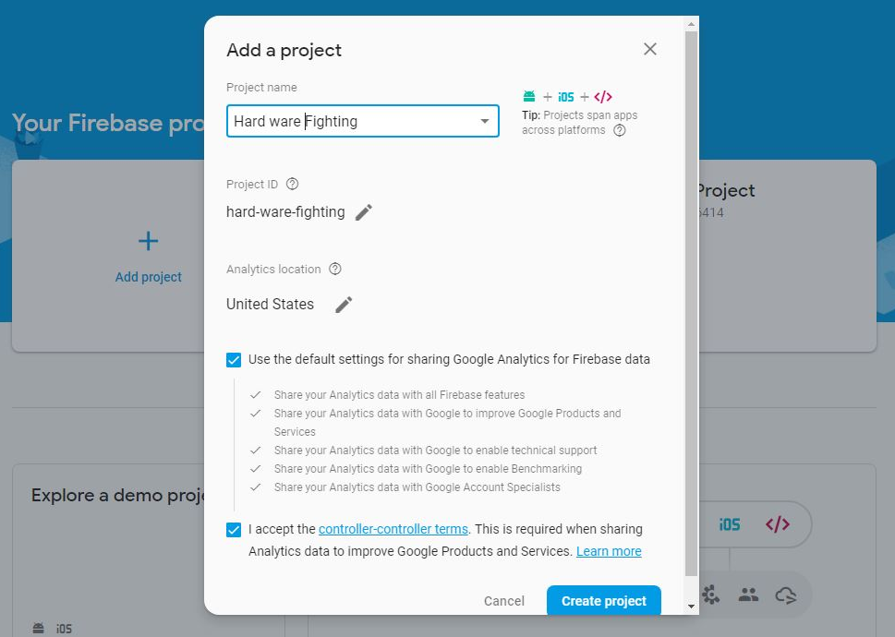
คลิกเลือกที่ปุ่ม Add PROJECT จะมีหน้าจอเด้งมาให้กรอก Project Name และเลือก Country/Region เราก็เลือกตามใจ จากนั้นกดปุ่ม CREATE PROJECT

Slide 9
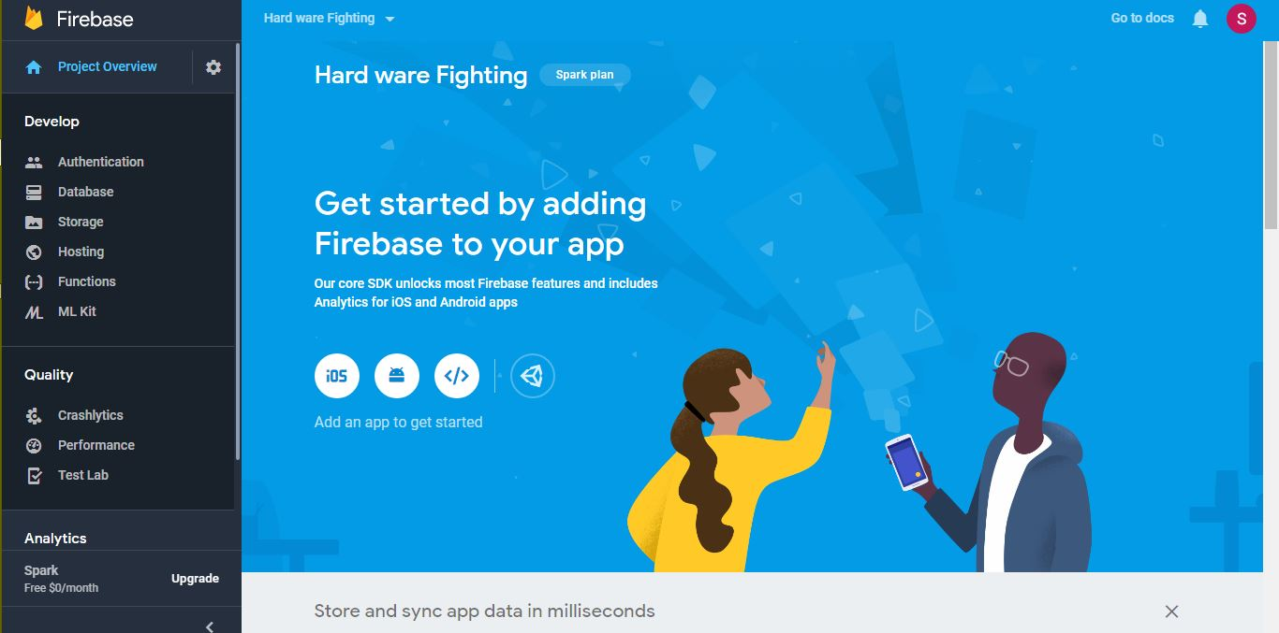
หลังจาก Add PROJECT แล้ว ก็จะได้หน้า console ของ Project
ที่เราสร้างไปเย้!!!!!!!!

Slide 10
การเชื่อมต่อ Arduino ESpino 32 เข้ากับ Firebase

Slide 11
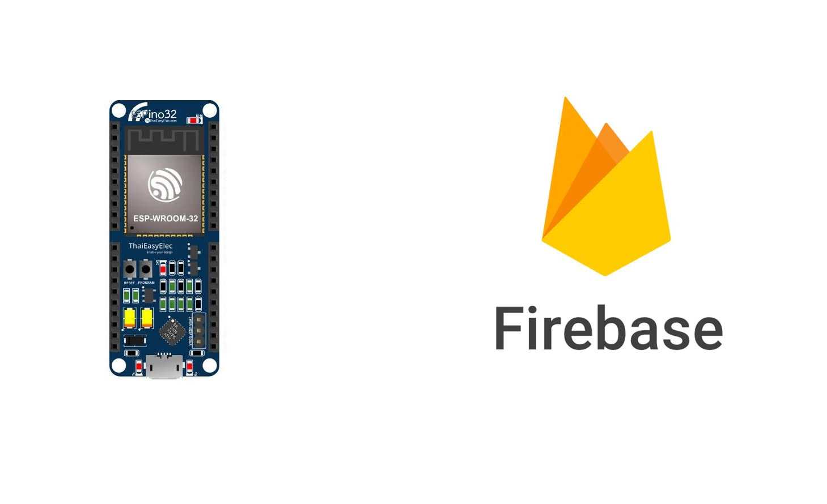

การเชื่อมต่อ Arduino กับ Firebase เข้าด้วยกัน โดยมี WiFi เเละการเข้ารหัส เป็นตัวกลางในการเชื่อมต่อ ทั้งสองอย่างเข้าด้วยกัน

Slide 12
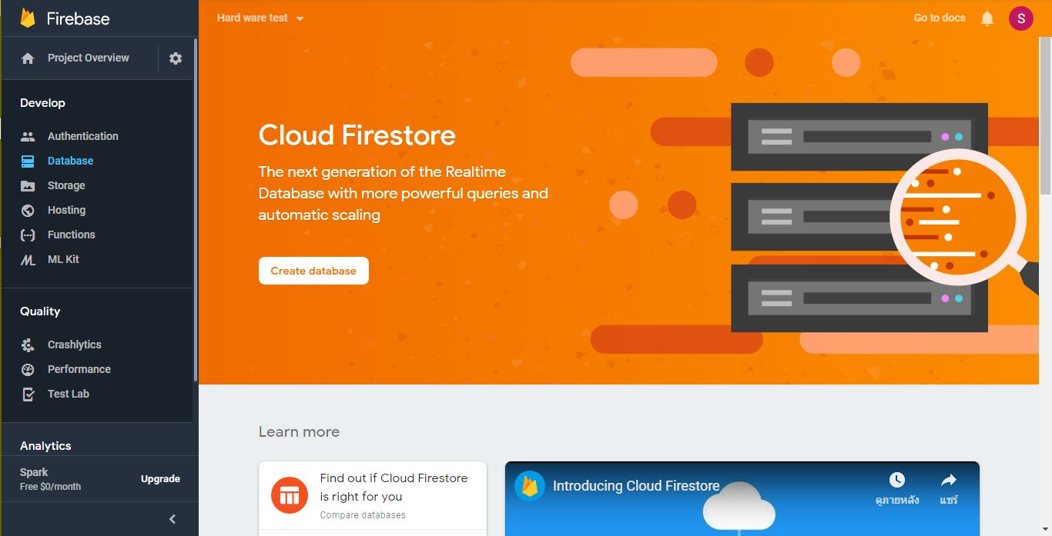
Firebase
เราจะมาเริ่มทำส่วนของ Firebase กันก่อน
เข้ามาที่หน้า Console ของเรา เลือกที่ Database จากนั้นในคลิ๊กที่ Create database

Slide 13
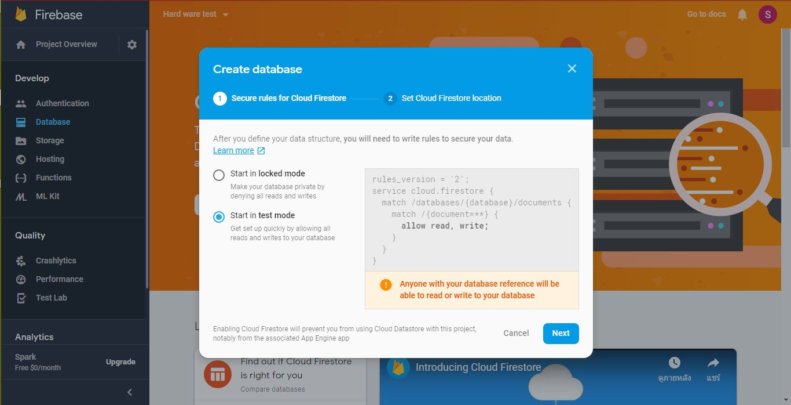
Firebase
เมื่อคลิ๊กที่ Create database เเล้วจะมีหน้าจอเด้งขึ้นมา
เข้ามาที่หน้า Console ของเรา เลือกที่ Database จากนั้นในคลิ๊กที่ Create database
ส่วนที่1 ให้เลือก Start in test mode เเล้วกด Next
ส่วนที่2 ให้เลือก Location เป็น asia-east2 จากนั้นให้กด Done

Slide 14
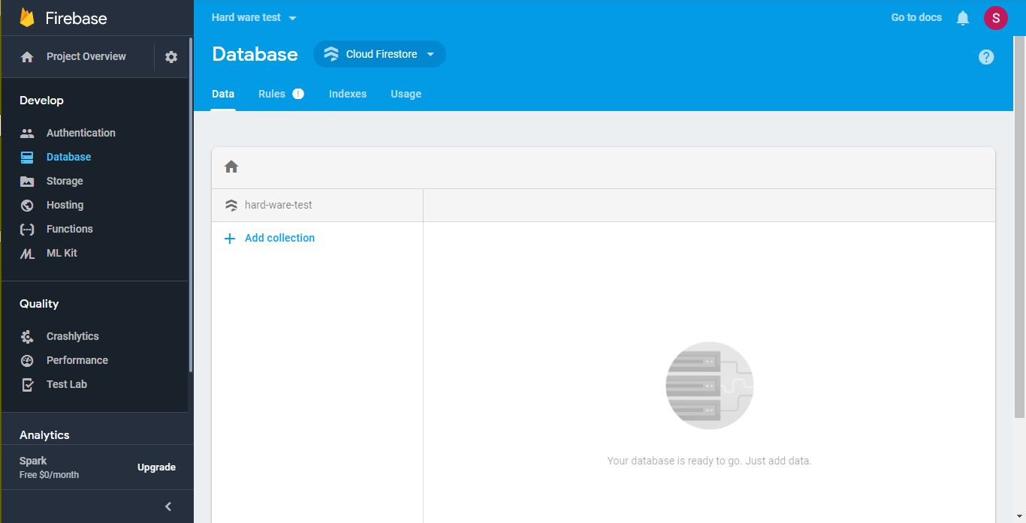
Firebase
เป็นอันเสร็จเรียบร้อย จะได้หน้าตาเป็นประมาณนี้

Slide 15

Firebase
Database ที่มีให้ใช้โดยมีด้วยกัน 2เเบบ คือ
Cloud Firestore (CFS) คือ คือ บริการฐานข้อมูลแบบ NoSql ที่จัดเก็บในรูปแบบ document
Realtime database (RDB) คือ คือบริการฐานข้อมูลแบบ NoSql ที่จัดเก็บในรูปแบบ JSON
ซึ่งเราจะใช้ RDB ในการ SET ค่าเพื่อเชื่อมต่อกับ Arduino ESpino32

Slide 16
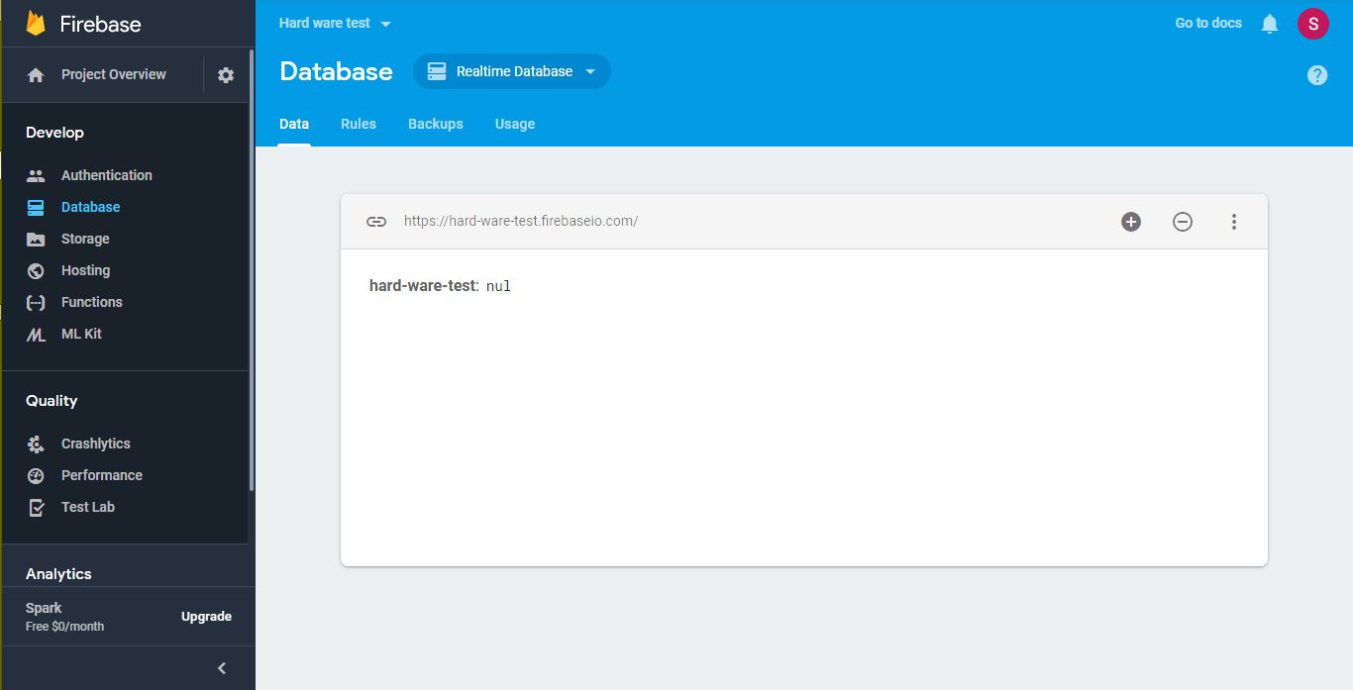
Firebase
ให้เลือกตรงกรอบสีเเดง เลือกเป็นRealtime database เเล้วจะขึ้นรูปหน้าตาเเบบนี้

Slide 17
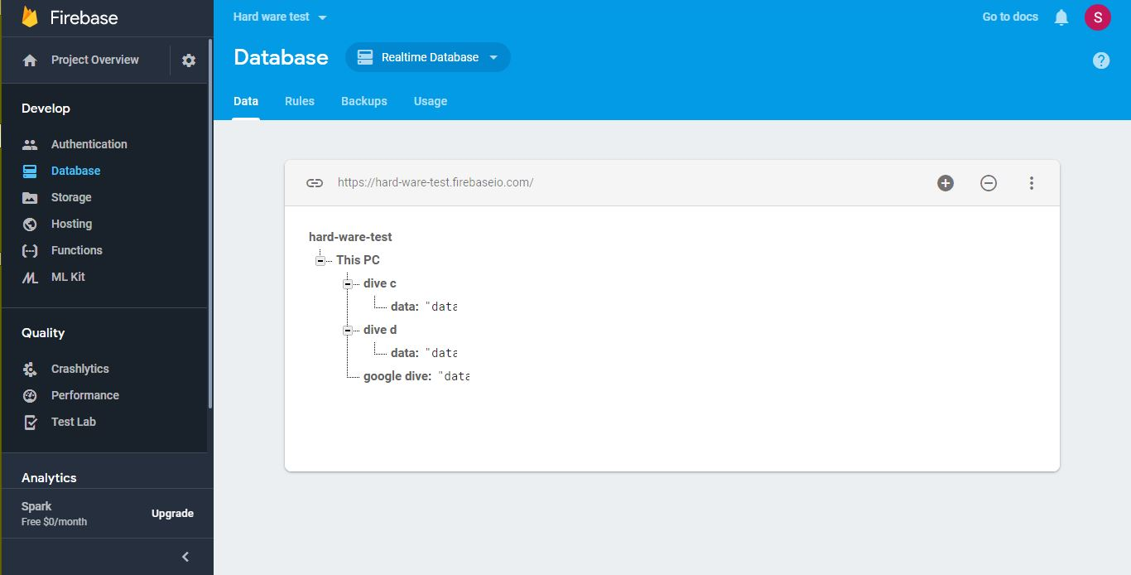
Firebase
ซึ่ง Realtime database จะเป็นข้อมูขเเบบ Tree ซึ่งในที่นี้ยกตัวอย่างเป็นPCเราโดยข้างในจะมีโฟลเดอร์ย่อยๆ เเบ่งออกเป็นหลายๆส่วน ซึ่งในโฟลเดอร์นั้นจะมีข้อมูลที่ เเตกต่างออกไป

Slide 18
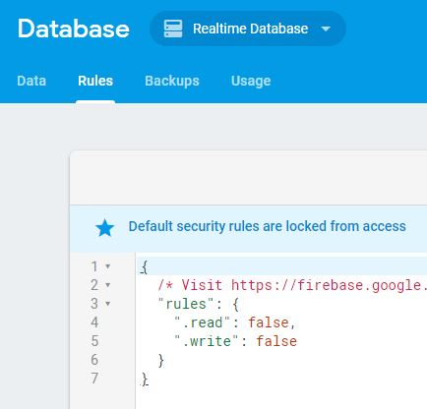
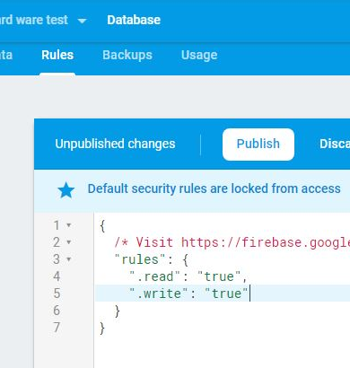
Firebase
คลิ๊กไปที่ Rules เเล้ว เเก้ตามนี้นะครับ

Slide 19
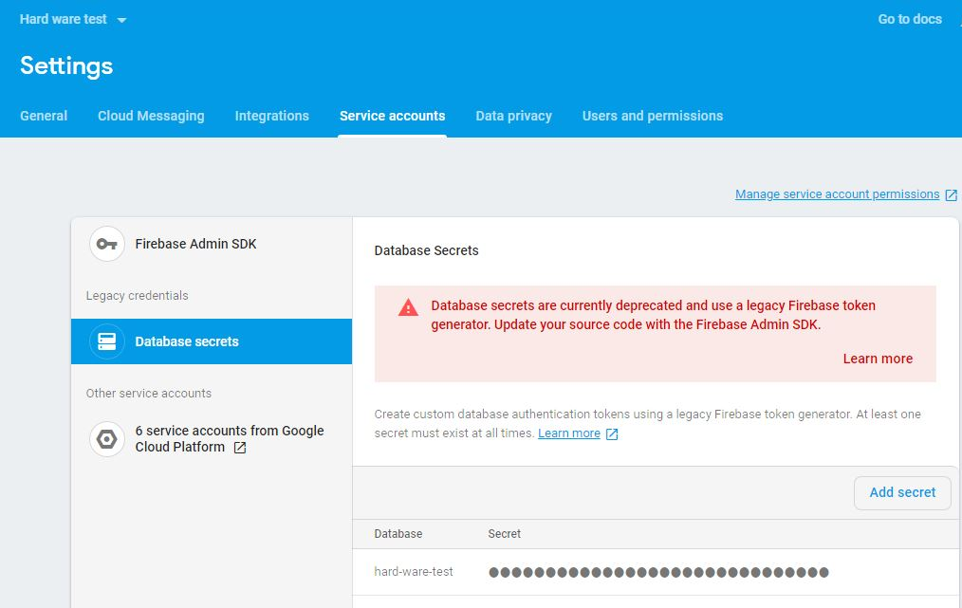
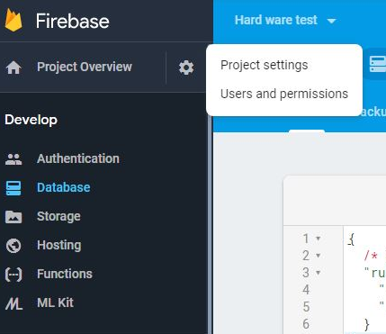
Firebase
ต่อไปเราจะมาดู รหัส ที่เราจะไว้ใช้เชื่อมต่อกับ Arduinoกัน
เข้าไปที่ Project settings เเละเลือก ที่ Service accounts เลือกที่ Database secrets เราจะใช้ secret ในการเชื่อมต่อ ซึ่งมันจะปิดไว้ให้ กดShow เพื่อให้ secret มันเเสดง
จบการ Set ฝั่งFirebase

Slide 20

Arduino
ต่อไปจะเป็นการ Set ฝั่งทาง Arduino กันบ้าง มาเริ่มกันเลย..
โดยที่เราจะต้อง Add Library ของ Firebase ก่อน
ตามลิ้งนี้ https://github.com/sathitSAPMEK/Library-Firebase ไป Download หรือ colne ก็ได้
จะได้ไฟล์ .Zip ตามนี้
ลง Library ทั้ง 3 ให้เรียบร้อย
เมื่อลงเสร็จเเล้ว เข้ามาสู่การcode โดยเข้ามาที่ Arduino IDE

Slide 21
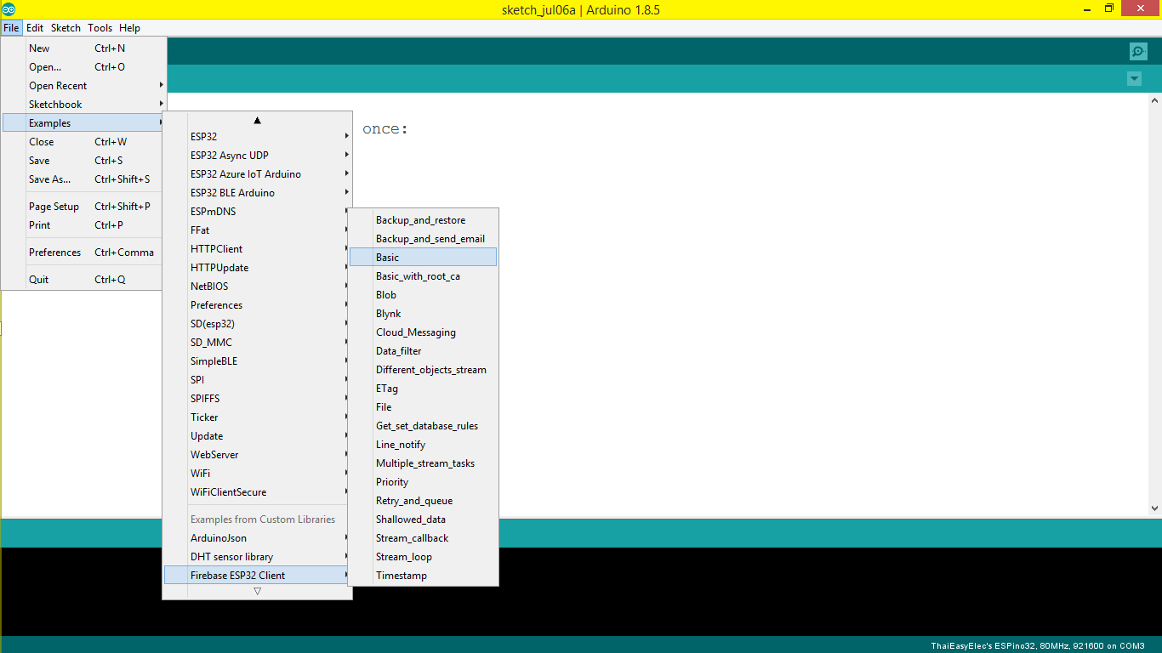
Arduino
เข้าไปที่ file > Examples > Firebase ESP32 Client >คลิ๊กที่ Basic

Slide 22
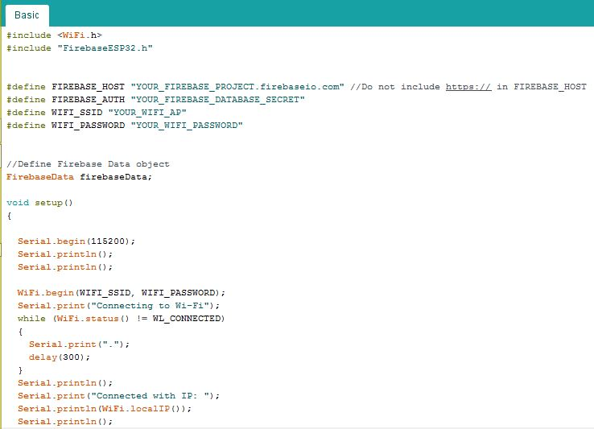
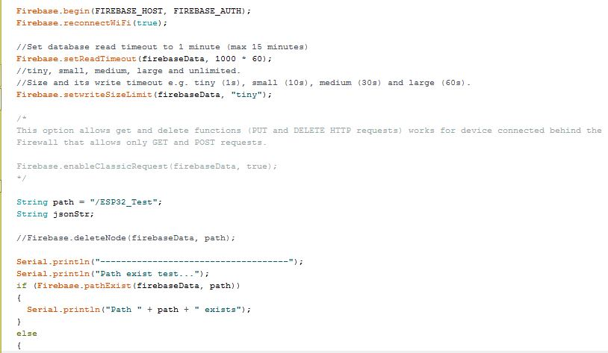
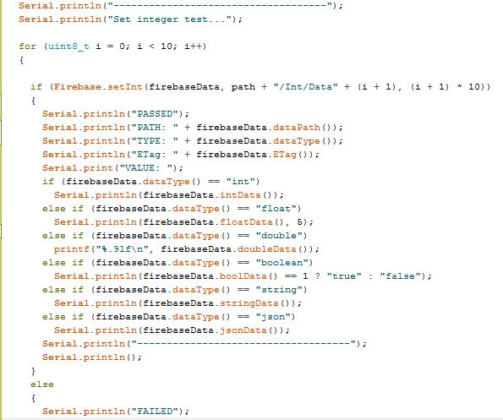
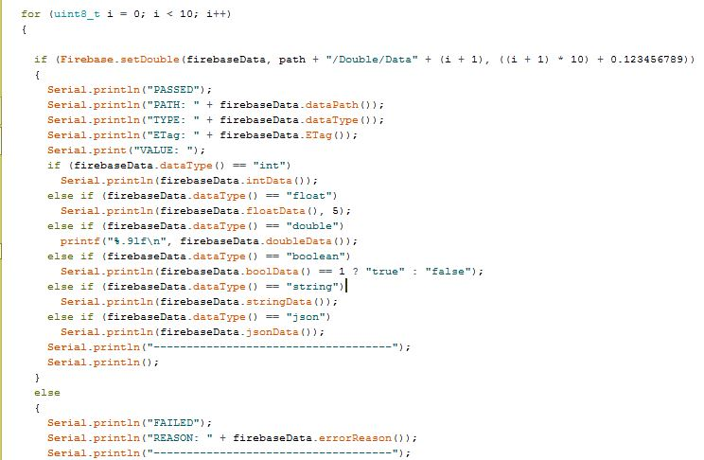
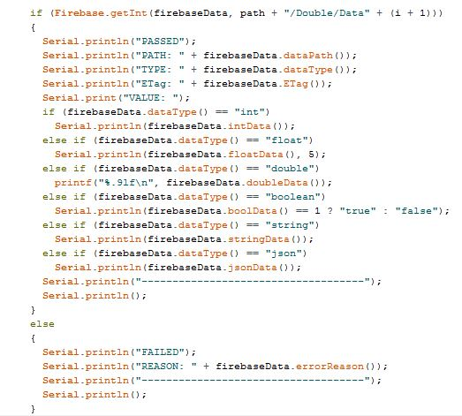
Arduino
ใน Basic จะเป็นการใช้งาน ในการเชื่อมต่อ wifi เเละ การเชื่อมต่อกับ Firebase
(ซึ่งจะค่อนข้าง งง 555+) ตัวอย่างบางส่วน

Slide 23
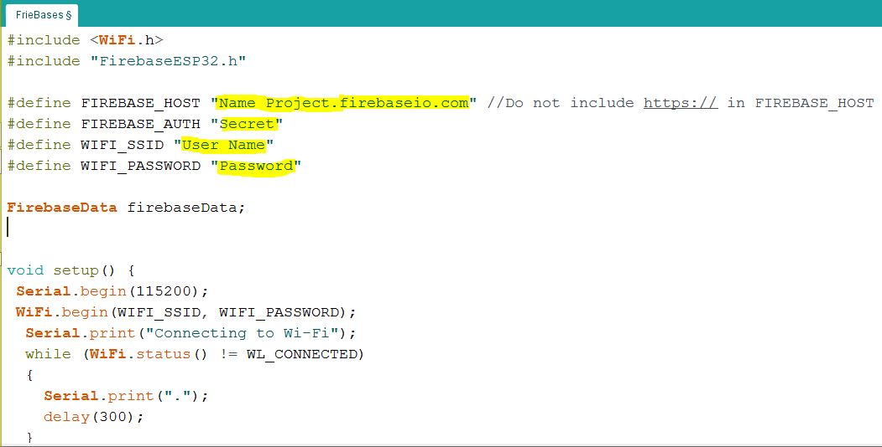
Arduino
ซึ่งพี่ได้นำโค๊ดจาก Basic นำส่วนที่สำคัญในการเชื่อมต่อกับ Firebase มาไว้แล้วตามรูปที่ต่อจากนี้ไป
ลิ้งสำหรับ Firebase เข้าไปโหลด: https://github.com/sathitSAPMEK/Library_Firebase-Functions_Firebase-Code_Firebase

Slide 24
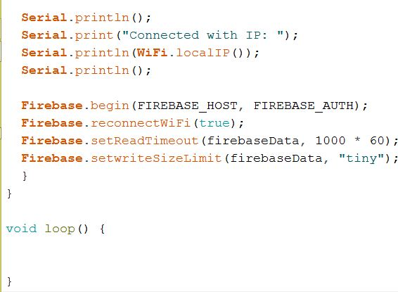
Arduino

Slide 25
Arduino
ต่อไปจะเป็นการ อธิบาย Function ในการรับส่งข้อมูล กับ Firebase
Function หลักๆของ Firebase มี 3 Function คือ
Set คือ การเพิ่มข้อมูลลงใน Firebase เเบบ(update)
get คือ การรับข้อมูลจาก Firebase
Push คือ การเพิ่มข้อมูลลงใน Firebase เเบบSerial Monitor
Function get
// -------- Start of get --------
int number = Firebase.getInt(firebaseData,"/number");
float temp = Firebase.getFloat(firebaseData,"/temp");
String name = Firebase.getString(firebaseData,"/name");
bool online = Firebase.getBool(firebaseData,"isOnline");
JsonObject list = Firebase.get(firebaseData,"list");
firebaseData.stringData()
// --------- END of get ---------

Slide 26
Arduino
Function set
// -------- Start of set --------
Firebase.setInt(firebaseData"/number", 10);
Firebase.setFloat(firebaseData"/temp", 20.25);
Firebase.setString(firebaseData"/name", "IOXhop");
Firebase.setBool(firebaseData"isOnline", true);
JsonObject& objectList = StaticJsonBuffer<200>().createObject();
object1["autoSave"] = true;
Firebase.set(firebaseData"config", objectList);
// --------- END of set ---------

Slide 27
Arduino
Function push
// -------- Start of push --------
Firebase.pushInt(firebaseData"/list-number", 10);
Firebase.pushFloat(firebaseData"/list-temp", 20.25);
Firebase.pushString(firebaseData"/list-name", "IOXhop");
Firebase.pushBool(firebaseData"list-isOnline", true);
JsonObject& objectList = StaticJsonBuffer<200>().createObject();
object1["autoSave"] = true;
Firebase.set(firebaseData"list-config", objectList);
// -------- END of push --------

Slide 28
END

Slide 29
Quiz
1. นำค่าของ DHT11 ขึ้น Firebase เเบบ Serial Monitor (5 poin)
2. เปิด,ปิด LED ผ่าน Firebase
(5 poin)

